Slide 1
ВАКЦИНАЦИЯ ПРОТИВ ГРИППА.
ПРОФИЛАКТИКА ОСТРЫХ РЕСПИРАТОРНЫХ ИНФЕКЦИЙ.
Государственное учреждение «Минский городской центр гигиены и эпидемиологии»
2026 год

Slide 2
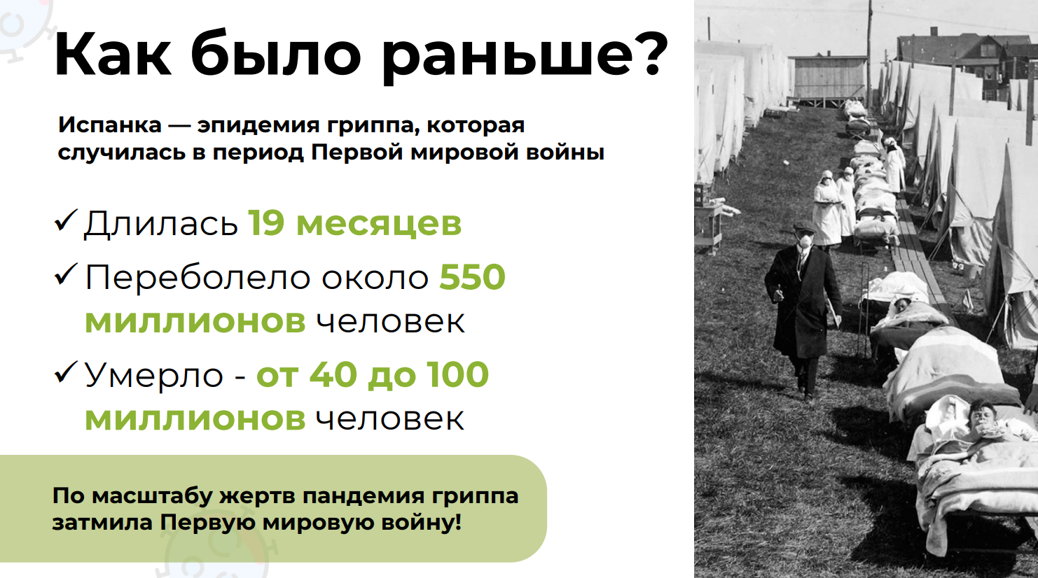
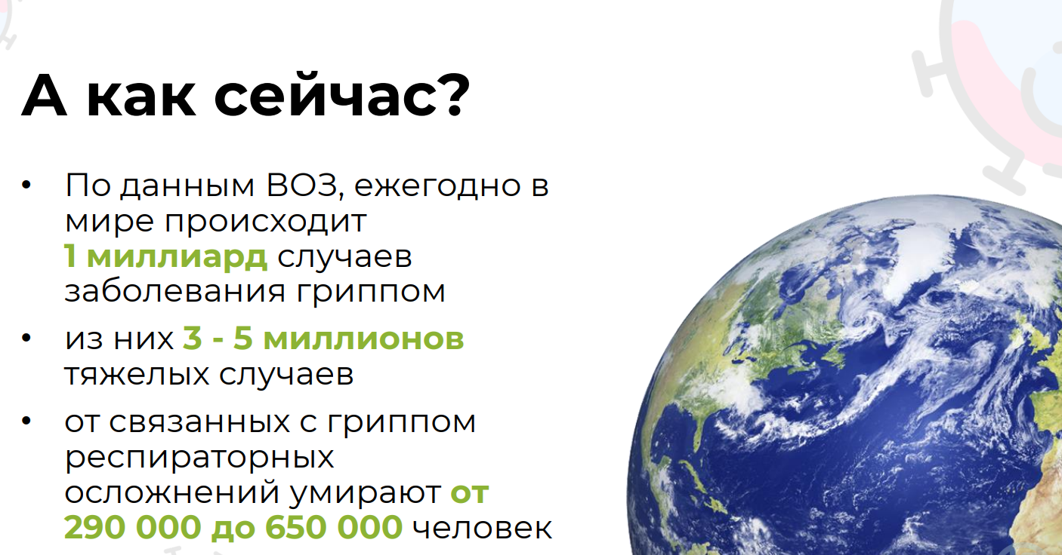
ПОЧЕМУ О ГРИППЕ СТОЛЬКО ГОВОРЯТ?
ГРИПП – ЭТО НЕ ПРОСТО ОРИ (ОСТРАЯ РЕСПИРАТОРНАЯ ИНФЕКЦИЯ)
ОСОБЕННОСТИ ГРИППА:
ОЧЕНЬ ЗАРАЗЕН
ПРОТЕКАЕТ ГОРАЗДО ТЯЖЕЛЕЕ БОЛЬШИНСТВА ОРВИ
ИМЕЕТ НАИБОЛЬШЕЕ ЧИСЛО ОСЛОЖНЕНИЙ
СПОСОБЕН И ВЫЗЫВАЕТ ЭПИДЕМИИ

Slide 3
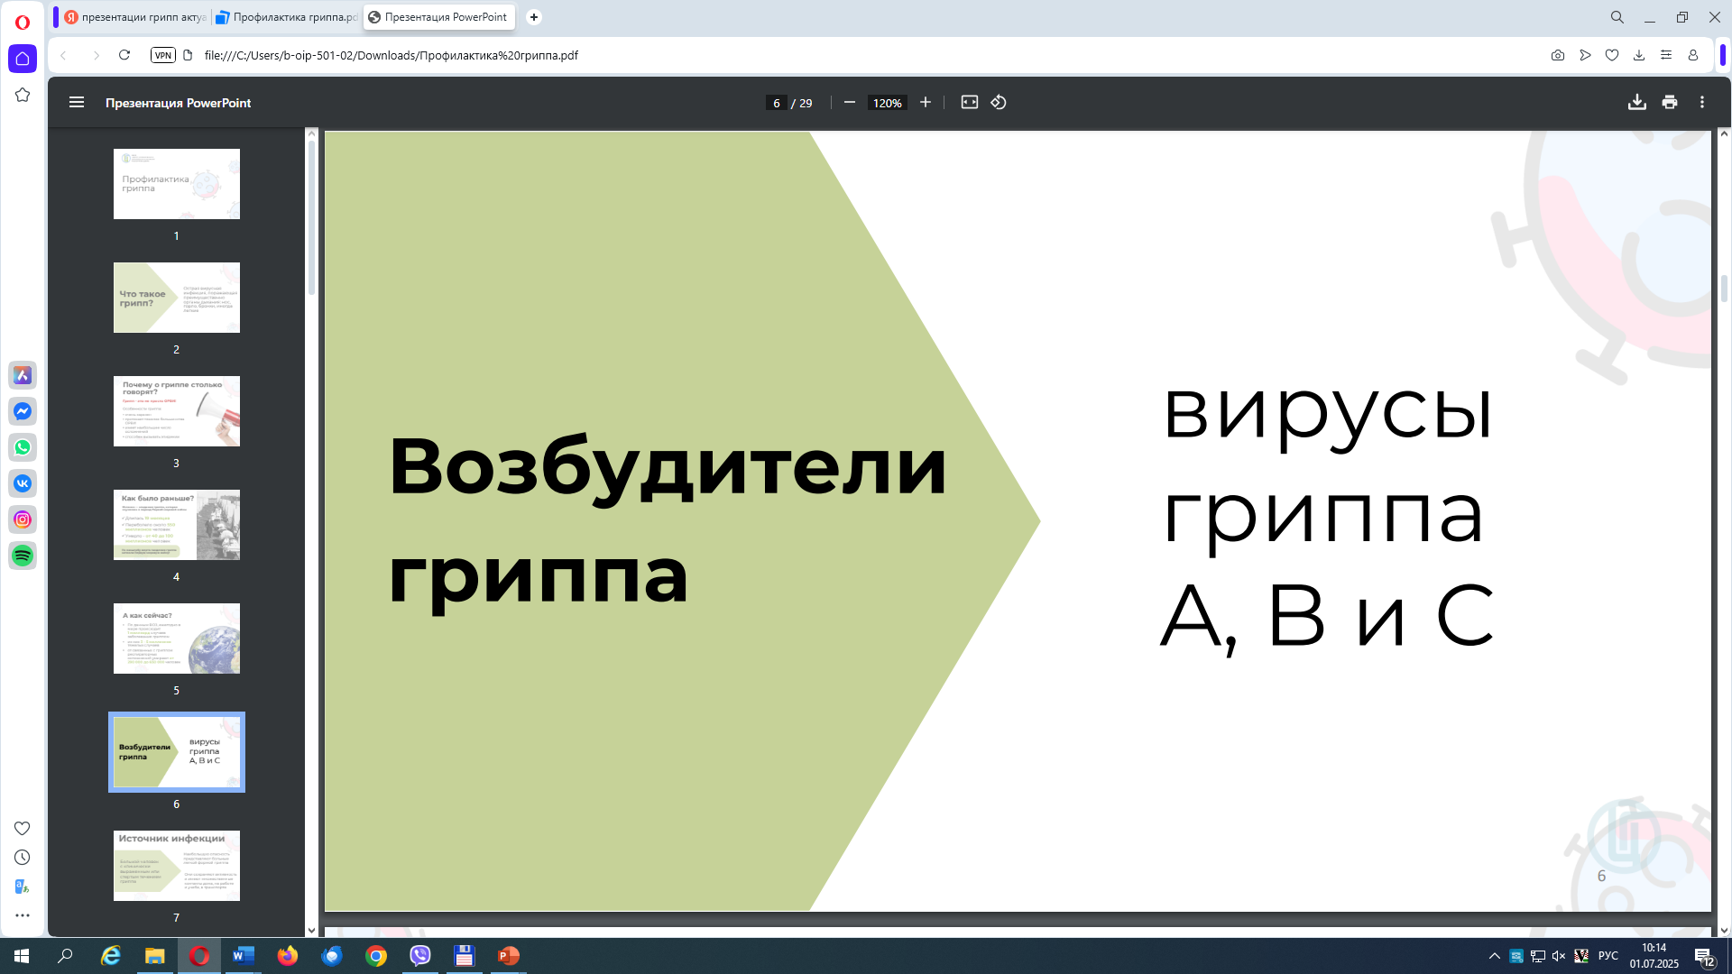
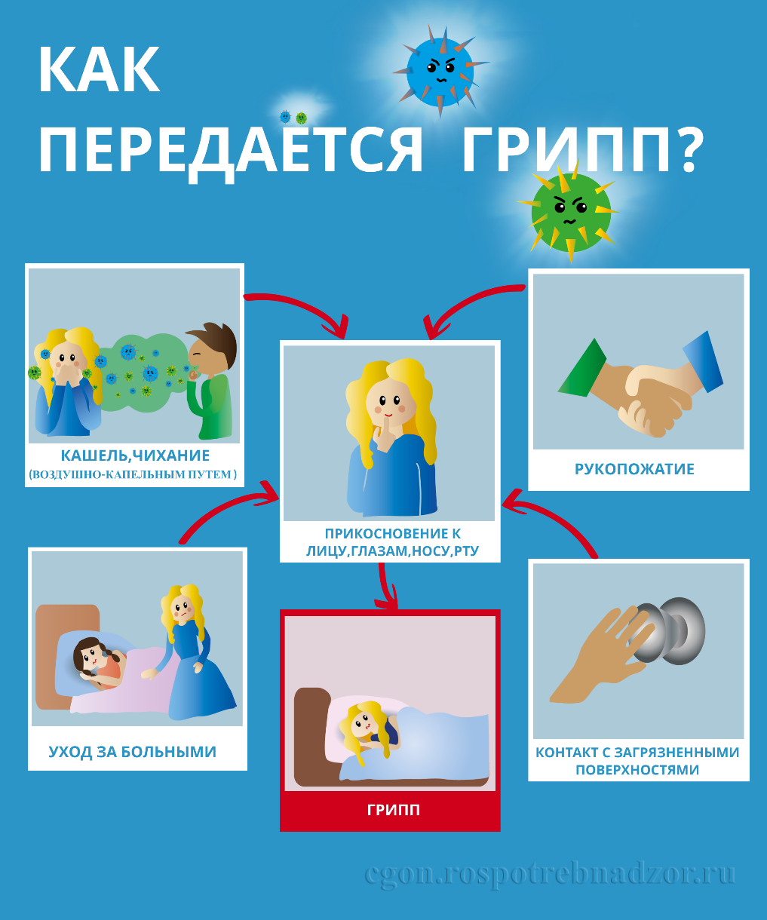
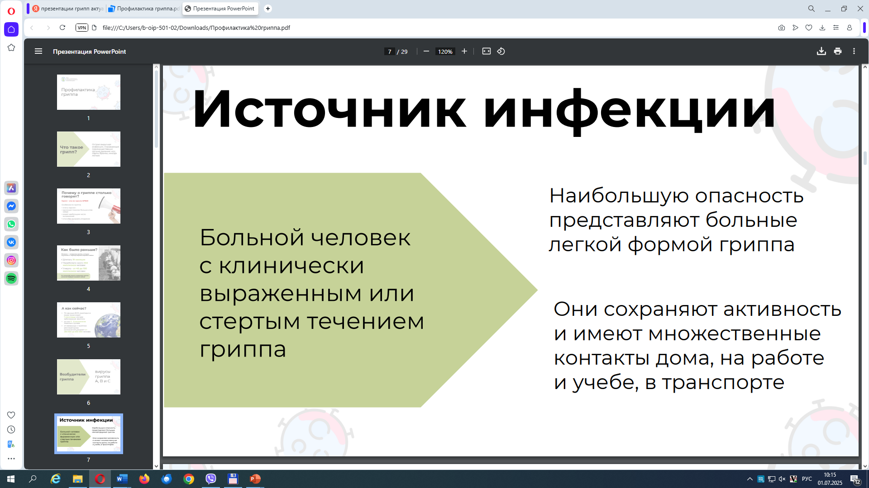
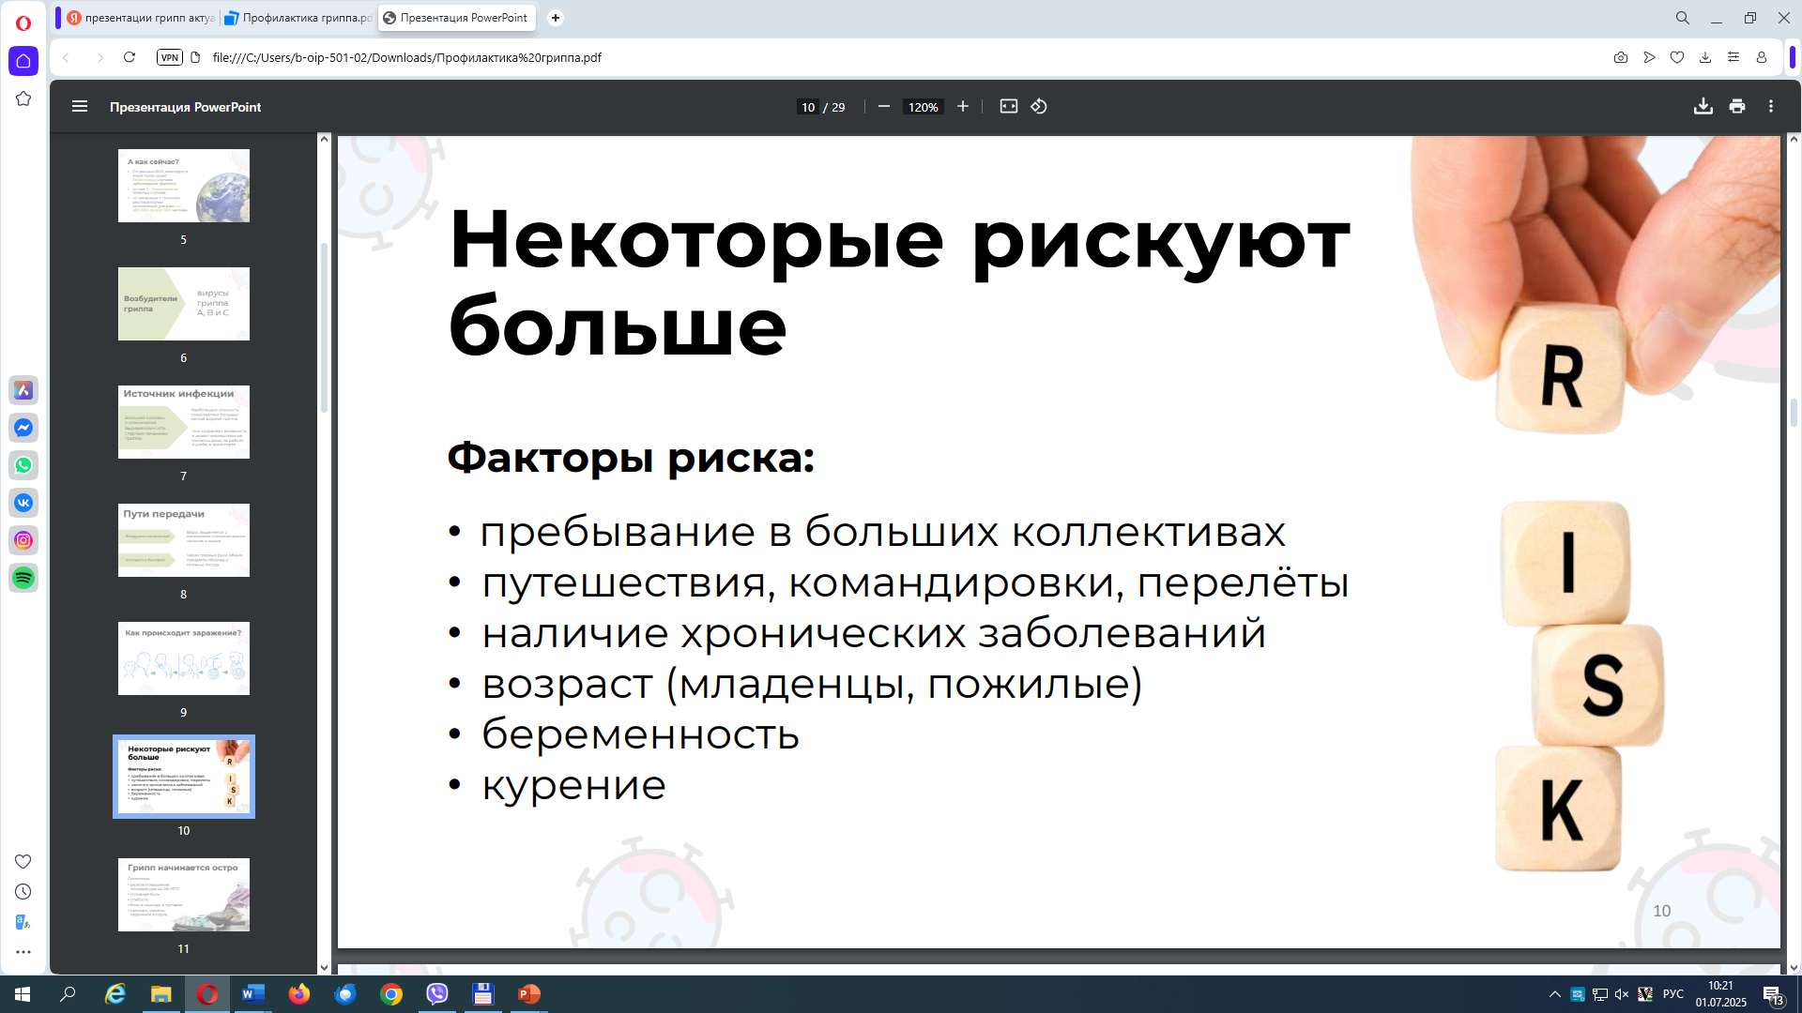
ЭПИДЕМИОЛОГИЯ ГРИППА

Slide 4
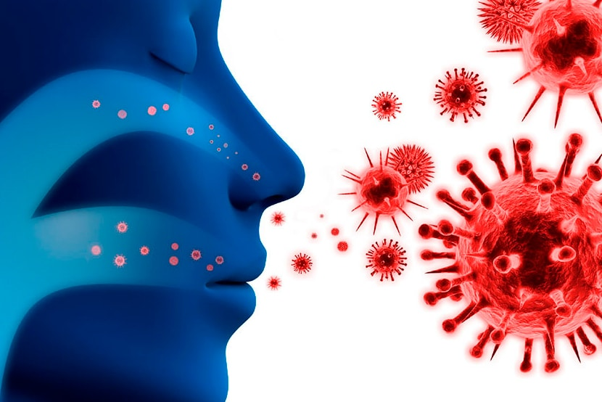
ОСТРЫЕ РЕСПИРАТОРНЫЕ ИНФЕКЦИИ. АКТУАЛЬНОСТЬ
ОСТРЫЕ РЕСПИРАТОРНЫЕ ИНФЕКЦИИ (ОРИ) – группа заболеваний, которые вызываются множеством возбудителей, передаются воздушно-капельным путем и характеризуются поражением дыхательной системы человека.
В структуре инфекционных заболеваний ОРИ, в том числе грипп и инфекция COVID-19, составляют до 98,8%
ОСНОВНЫЕ «виновники» ОРИ
Вирусы гриппа (3 типа);
Вирусы парагриппа (5 типов);
Аденовирусы (более 40 серотипов);
Риновирусы (более 100 серотипов);
Коронавирусы (4 серотипа);
Респираторно-синцитиальный вирус
Энтеровирусы (около 70 серотипов)
Notes:
В осенне-зимний период происходит закономерная активизация респираторных вирусов, в том числе гриппа и COVID.
ОСТРЫЕ РЕСПИРАТОРНЫЕ ИНФЕКЦИИ (ОРИ) – группа заболеваний, которые вызываются множеством возбудителей, передаются воздушно-капельным путем и характеризуются поражением дыхательной системы человека.
ОРИ вызывают более 200 вирусов…. Но только вирусы гриппа и SARS-CoV2 воздействуя на иммунную систему, создают условия для развития наибольшего количества осложнений и неблагоприятных исходов. Тяжесть заболевания зависит от целого ряда факторов, в том числе от общего состояния организма и возраста.
Против этих же 2 респираторных инфекций и существует эффективная защита – вакцинация.
Кроме того, формируются условия для распространения респираторных инфекций (создаются новые коллективы среди школьников, учащихся, студентов, отмечается скученность и т.д.).
Поэтому, целесообразно подойти к данному периоду защищенными - т.е. получившими вакцинацию.

Slide 5
ЧЕМ ОПАСЕН ГРИПП?
Грипп относится к острым респираторным вирусным заболеваниям, он отличается от остальных ОРИ более тяжелым течением и часто приводит к развитию осложнений.
Ежегодно гриппом заболевает до 20% населения нашей планеты. По оценкам ВОЗ, основанным на результатах глобального исследования, число смертей от респираторных заболеваний, связанных с сезонным гриппом, может доходить до 72 000 в год в странах Европы и до 650 000 в год по всему миру.
Попадая в организм воздушно-капельным или контактно-бытовым путем, вирус прицельно поражает слизистую оболочку дыхательных путей, в результате чего возникают классические простудные симптомы – насморк, чихание, боль и першение в горле.
Затем вирус проникает в кровь и разносится по всему организму, вызывая общую интоксикацию, повышение температуры, слабость, боли в мышцах.
Вирус ослабляет организм, облегчая присоединение бактериальной инфекции и развитие респираторных осложнений – бронхита, пневмонии, отита, синусита.
Помимо бактерий, организм также становится легкой «добычей» и для других вирусных инфекций, включая COVID-19.

Slide 6

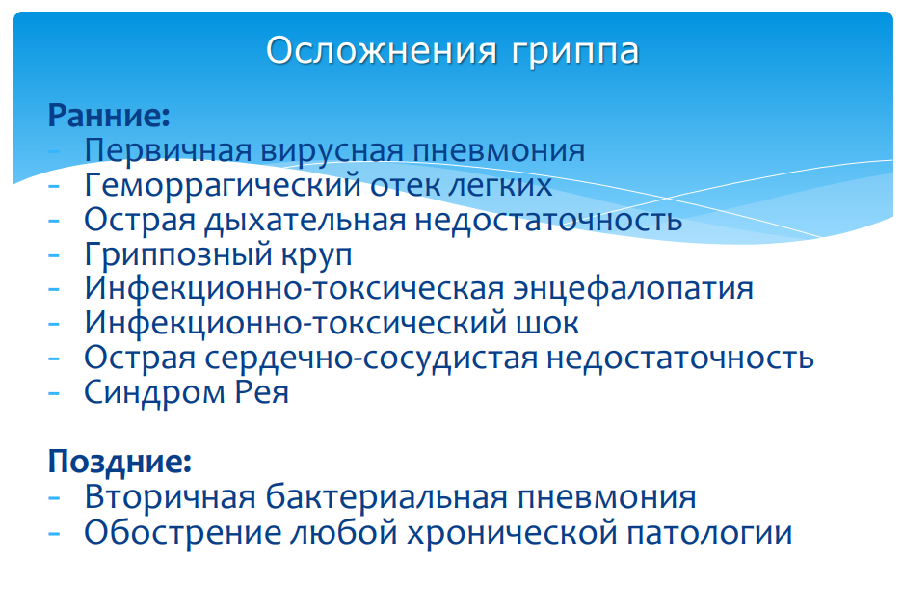
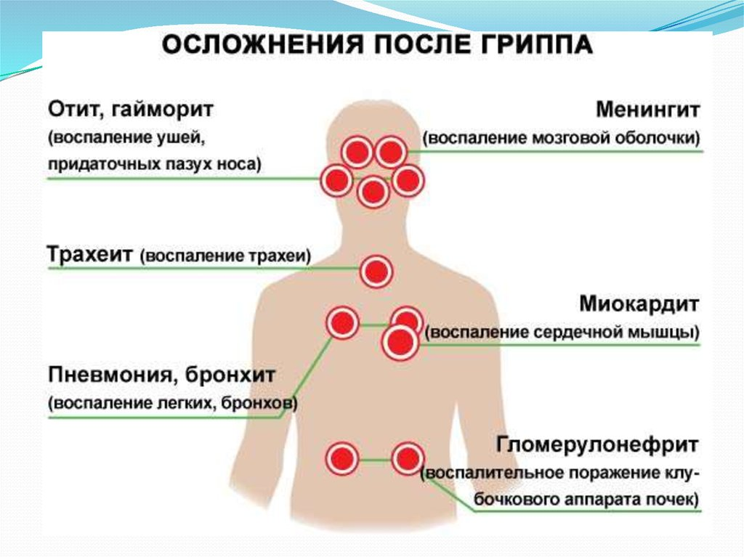
ГРИПП – ОПАСНОСТЬ ОСЛОЖНЕНИЙ!
Вирус гриппа угнетает и ослабляет иммунную систему, тем самым предоставляя возможность для присоединения других инфекционных возбудителей и развития осложнений со стороны дыхательной системы и со стороны других органов и систем.
Грипп
Осложнения
Notes:
Проблема гриппа по своей коварности похожа на айсберг. Мы видим только верхушку, а все остальное скрыто.
Опасность заболевания гриппом связана с осложнениями и неблагоприятными последствиями, которые развиваются именно после перенесенного заболевания. Вирус гриппа угнетает и ослабляет иммунную систему, тем самым предоставляя возможности для присоединения других инфекционных возбудителей.

Slide 7
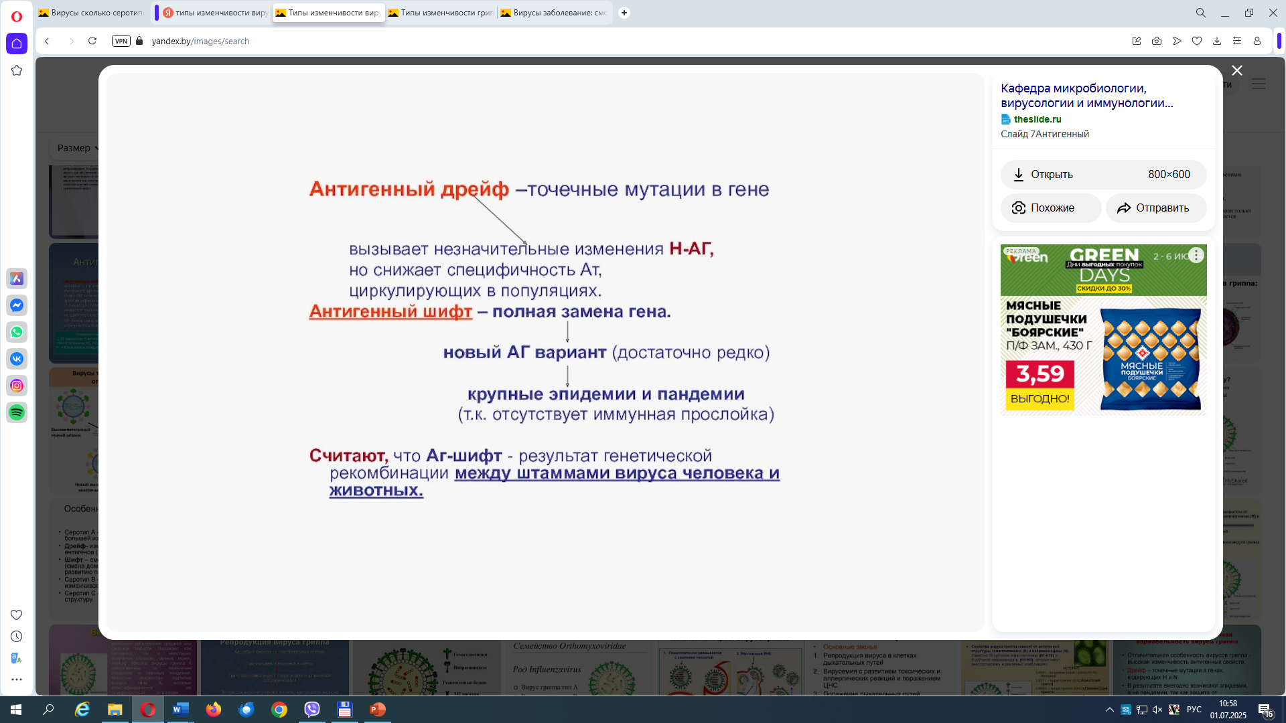
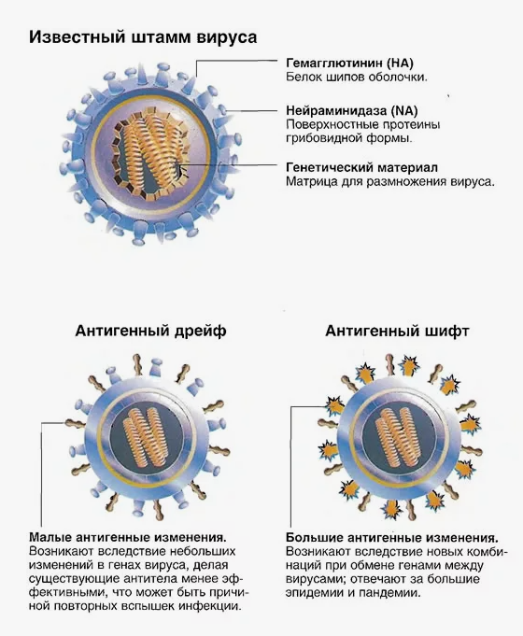
ВИРУС ГРИППА ИЗМЕНЧИВ, а ЗНАЧИТ ОПАСЕН !!!

Slide 8
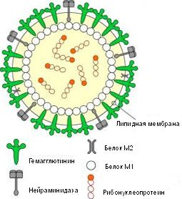
Вирус гриппа изменчив. Почему?
Состоит из поверхностных и внутренних антигенов
ПОВЕРХНОСТНЫЕ АНТИГЕНЫ - ИЗМЕНЧИВЫ
ВНУТРЕННИЕ АНТИГЕНЫ - ПОСТОЯННЫ
Поверхностные антигены:
Гемагглютинин обеспечивает способность вируса присоединяться к клетке.
Нейраминидаза отвечает за способность вирусной частицы проникать в клетку-хозяина и за способность вирусных частиц выходить из клетки после размножения.
Поверхностные антигены определяют разные штаммы ( А H2N3, H1N1 и т.д.) одного типа вируса.
Внутренние антигены
Составляют сердцевину вируса нуклеопротеид (рибонуклеопротеин) и определяют тип вируса (А, В или С).

Slide 9
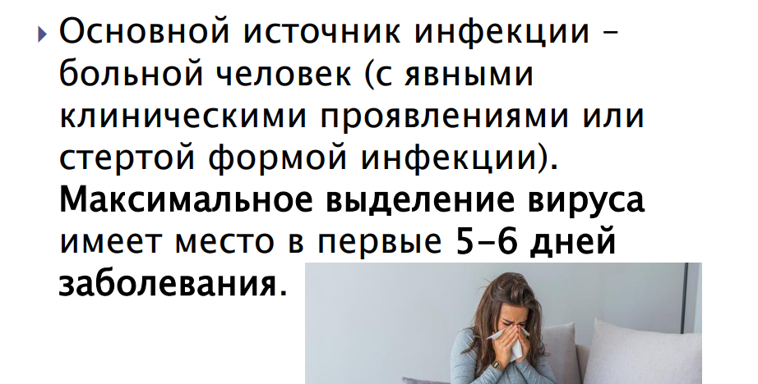
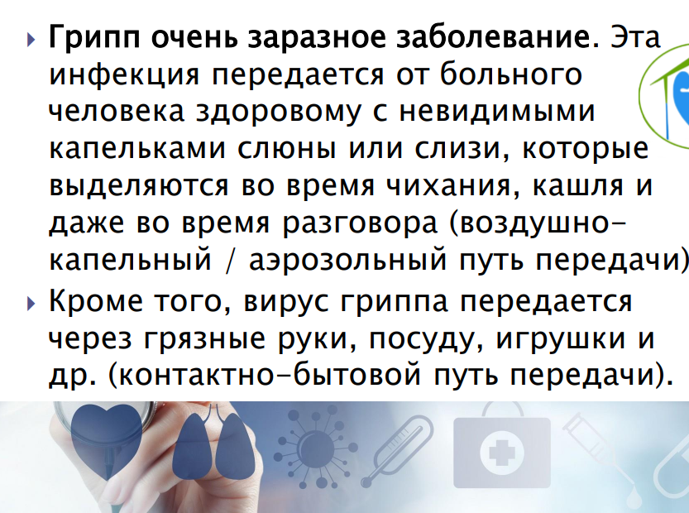

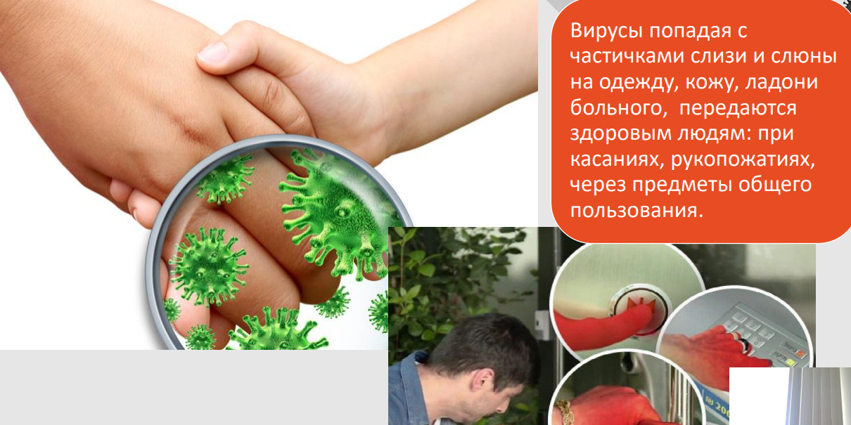
ЭПИДЕМИОЛОГИЯ ГРИППА

Slide 10
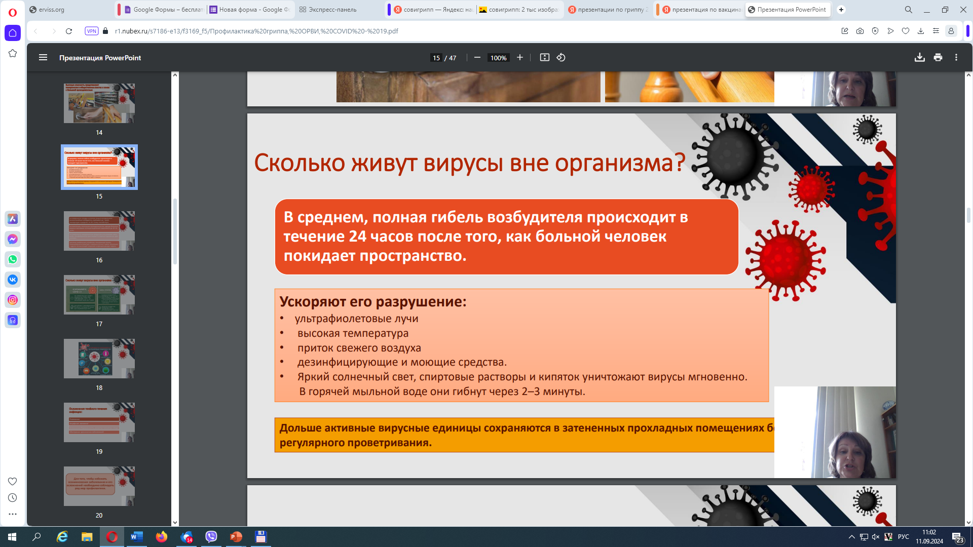
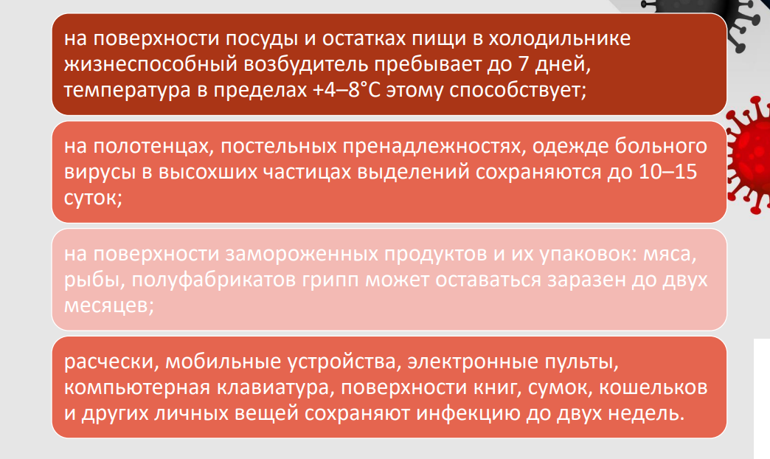
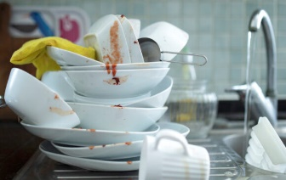
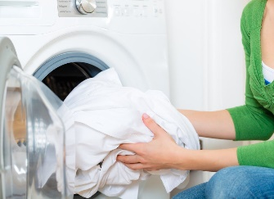
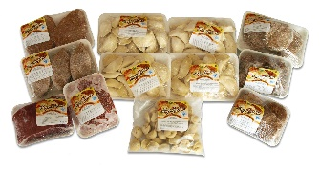
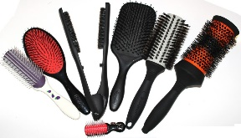



Slide 11
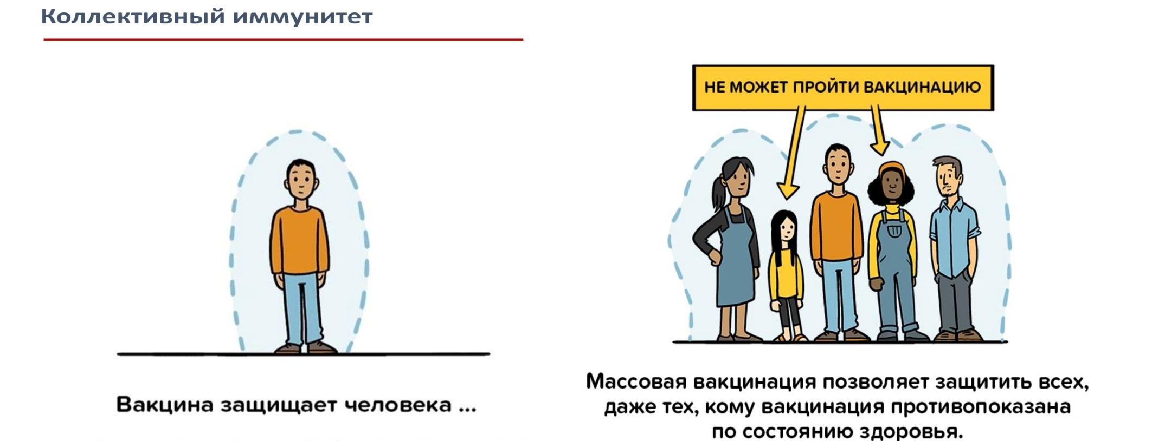
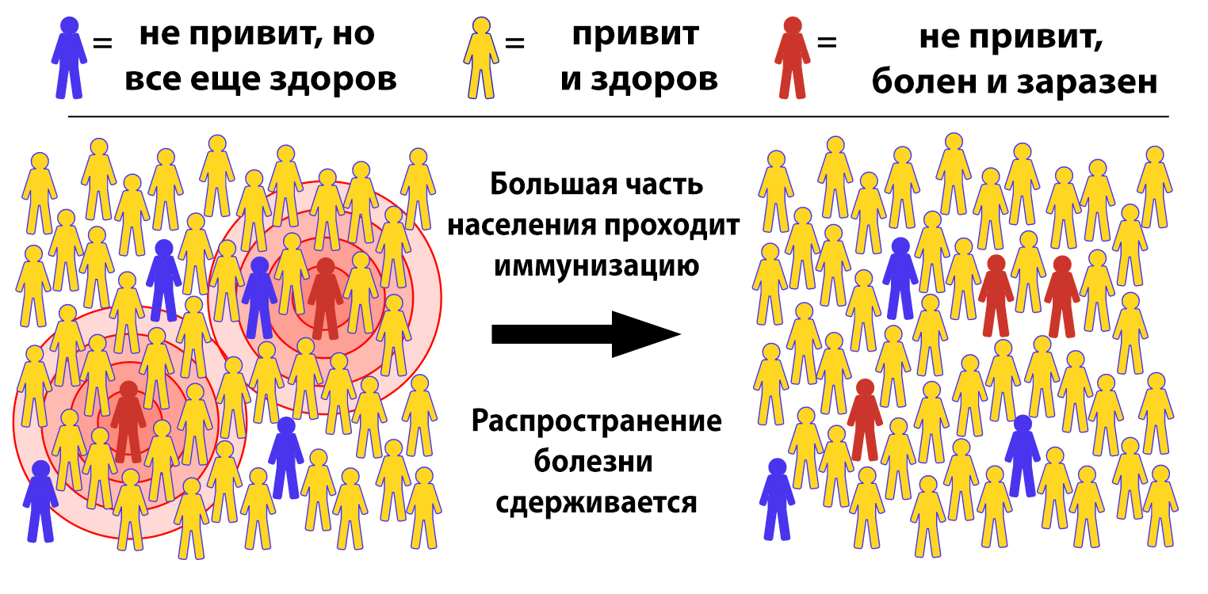
ВАКЦИНАЦИЯ ПРОТИВ ГРИППА

Slide 12
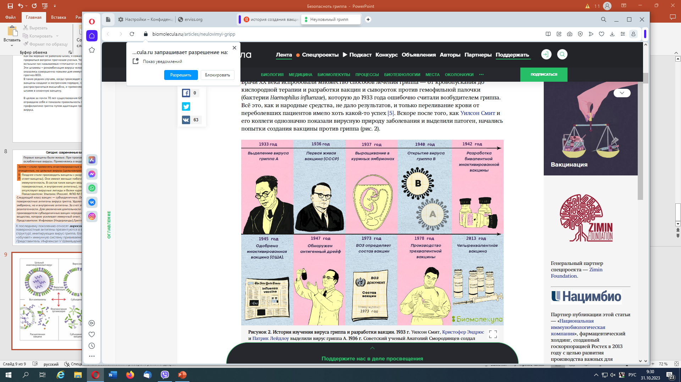
О СОЗДАНИИ ВАКЦИНАЦИИ ПРОТИВ ГРИППА
Мировой опыт использования трехвалентных вакцин для профилактики гриппа
более 45 лет
Notes:
Первая в мире живая вакцина против гриппа была создана в СССР в 1936–1938 годах вирусологом Анатолием Смородинцевым. В США первая инактивированная вакцина была разработана Томасом Фрэнсисом и Джонасом Солком и одобрена в 1945 году. Метод выращивания вируса на куриных эмбрионах, открытый в 1930-х годах, позволил производить вакцины в больших объемах.

Slide 13
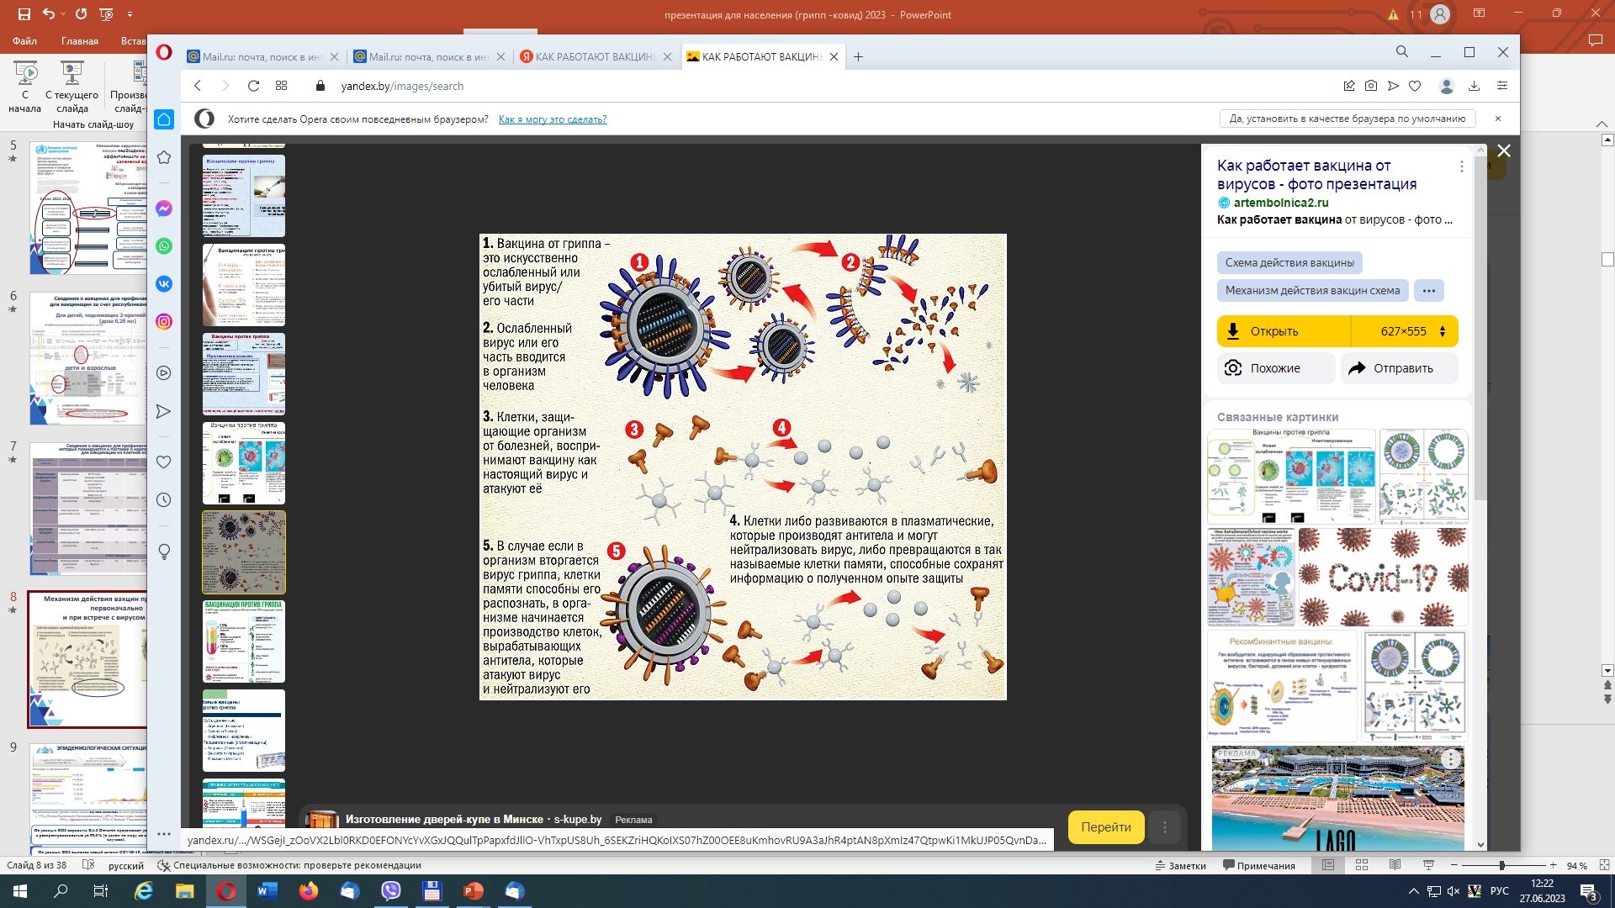
МЕХАНИЗМ ДЕЙСТВИЯ ВАКЦИН ПРОТИВ ГРИППА

Slide 14
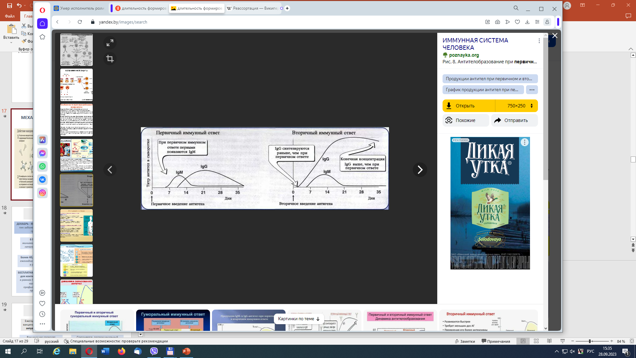
ВАКЦИНАЦИЯ ПРОТИВ ГРИППА
ВРЕМЯ – ЦЕННОСТЬ !!!
Ежегодно используются вакцины из эпидемически
актуальных штаммов
Защитный типоспецифический иммунитет вырабатывается в среднем через 14-21 день
Вакцинацию проводят
с сентября по декабрь
до активной циркуляции вируса гриппа
Сохраняется поствакцинальный иммунитет от 6-ти до 12-ти месяцев

Slide 15
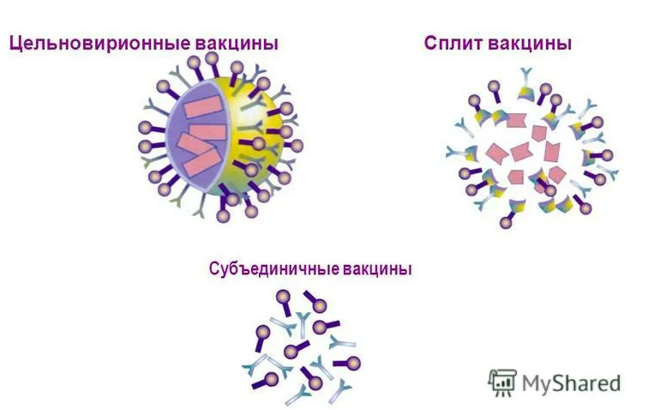


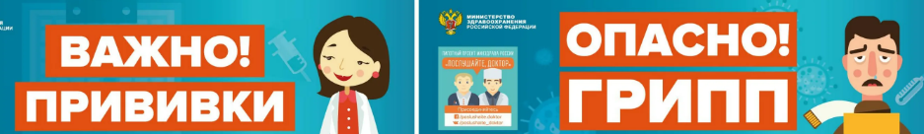
Вакцины против гриппа
ЧТО ВАЖНО ЗНАТЬ

Slide 16
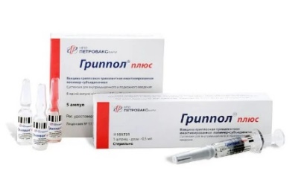
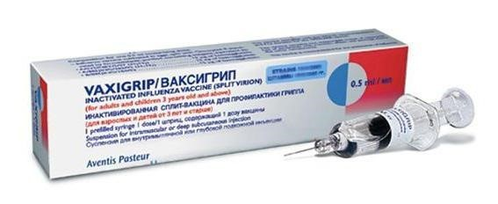
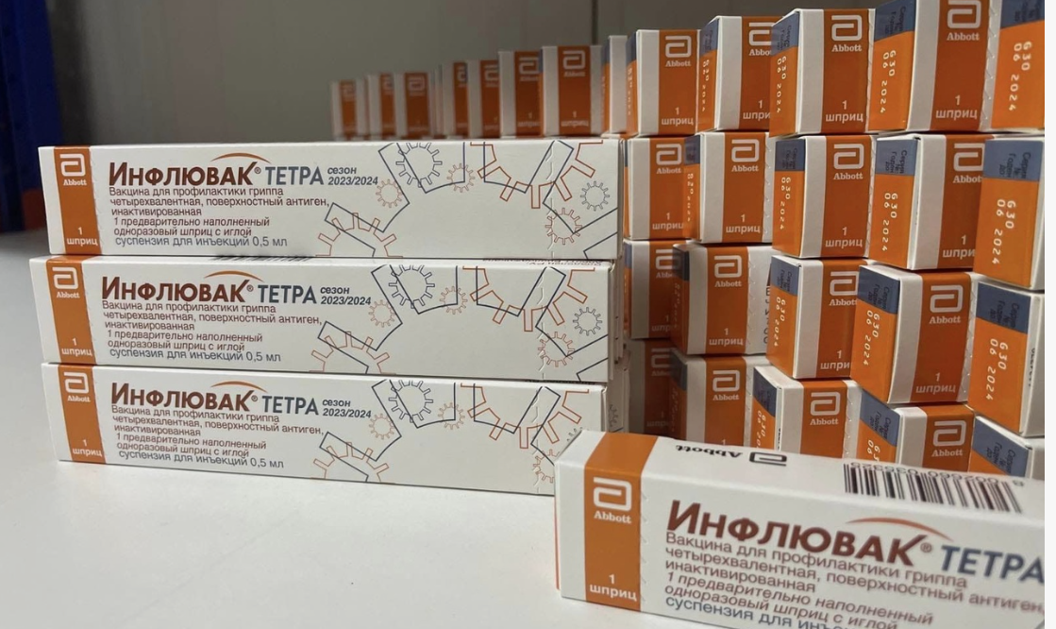
СВЕДЕНИЯ О ВАКЦИНАХ ДЛЯ ПРОФИЛАКТИКИ ГРИППА
В СЕЗОН 2026-2027гг.
Гриппол Плюс
Инактивированная полимер-субъединичная
Ваксигрип
Инактивированная расщепленная (сплит)
Санофи Пастер С.А., Франция
Инфлювак Тетра
Инактивированная субъединичная
НПО ПетроваксФарм ООО, РФ
3-х валентная
Ампула
Дети с 6-ти месяцев, беременные, взрослые
3-х валентная
Шприц-доза
Дети с 6-ти месяцев, беременные, взрослые
Abbott Biologicals B.V., Нидерланды
4-х валентная
Шприц-доза
Дети с 6-ти месяцев, беременные, взрослые

Slide 17
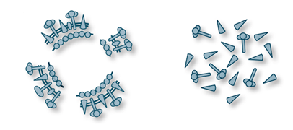
В Г.МИНСКЕ В 2026 ГОДУ ИСПОЛЬЗУЮТСЯ СЛЕДУЮЩИЕ ТИПЫ ВАКЦИН ДЛЯ ПРОФИЛАКТИКИ ГРИППА
Расщепленные, или сплит-вакцины
«Ваксигрип»
Субъединичные вакцины
«Инфлювак Тетра»
«Гриппол плюс
в состав добавлен
адъювант
Notes:
Выделяют три основных типа ИГВ: цельновирионные, расщепленные и субъединичные.
Цельновирионные ИГВ содержат цельные вирусы гриппа, прошедшие предварительную инактивацию и очистку. Иммунологическая эффективность цельновирионных ИГВ в 2-3 раза выше, чем расщепленных и субъединичных вакцин, однако они более реактогены из-за чего практически не используются.
Расщепленные (сплит) ИГВ вакцины содержат частицы разрушенного вируса - поверхностные - гемагглютинин и нейраминидазу и внутренние белки и не содержат реактогенных липидов. При введении расщепленные ИГВ вызывают выработку высоких уровней сывороточных антител.
Субъединичные ИГВ содержат очищенные поверхностные вирусные белки и максимально очищены от балластных белков. Основной недостаток субъединичных ИГВ связан с меньшей иммуногенностью по сравнению с цельновирионными и расщепленными вакцинами.
В состав ряда вакцин входят адъюванты, которые позволяют максимально снизить дозу вводимого антигена, что, в свою очередь, приводит к снижению реактогенности вакцинного препарата и значительно повышает его иммуногенность.
Первые адъюванты разрабатывались с целью повысить антительный ответ, и это единственное требование было достаточным. Однако, проблема поствакцинальных реакций всегда беспокоила пациентов и специалистов здравоохранения. Некоторые виды адъювантов могут вызывать местные реакции на введение вакцины (покраснение, боль, локальное повышение температуры, уплотнения) или реакции общего типа (повышение температуры, реакции гиперчувствительности). Как правило, они не ухудшают соотношение пользы и риска вакцинации, а многие вакцины без добавления подобных компонентов просто не смогли бы работать.
[3]

Slide 18
СВЕДЕНИЯ ОБ АНТИГЕННОМ СОСТАВЕ ВАКЦИН ДЛЯ ПРОФИЛАКТИКИ ГРИППА
Рекомендации ВОЗ по составу вакцин для профилактики гриппа в Северном полушарии
2025-2026гг.
2026-2027гг.
A/Victoria/4897/2022 (H1N1)pdm09
A/Croatia/10136RV/2023 (H3N2)
B/Austria/1359417/2021
Полное обновление вирусного состава вакцин
A/Missouri/11/2025 (H1N1)pdm09
A/Darwin/1454/2025 (H3N2)
B/Tokyo/EIS13-175/2025
Обновление вирусного состава противогриппозных вакцин необходимо для поддержания их эффективности на фоне постоянного изменения вирусов гриппа

Slide 19
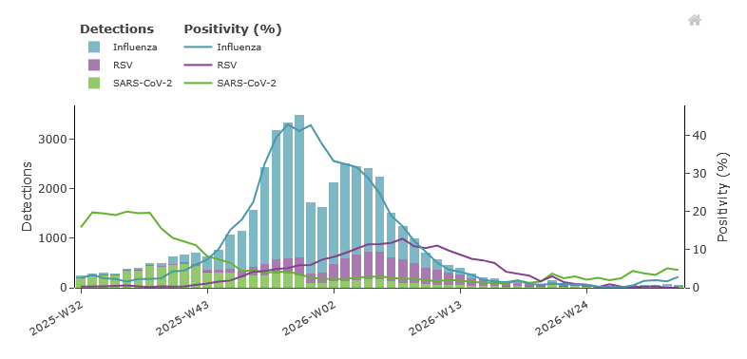
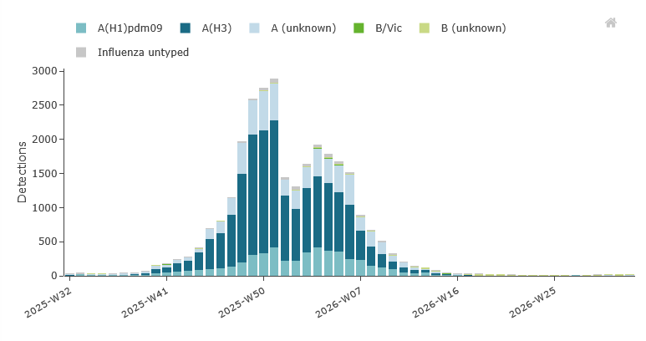
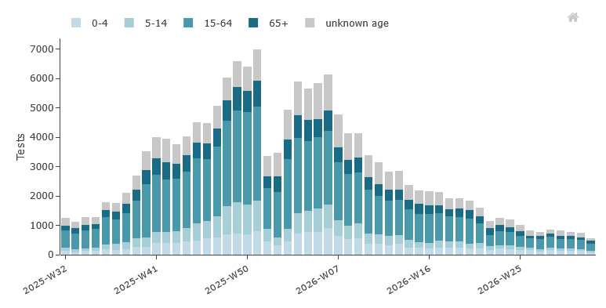
Данные еженедельной сводки эпиднадзора за респираторными вирусами в Европе (ERVISS)
(подготовлена ЕРБ ВОЗ и Европейский центр профилактики и контроля заболеваний).
На онлайн-платформе отображаются сводные данные эпиднадзора за гриппом, COVID-19 и РСВ в Европейском регионе ВОЗ.
Notes:
Закономерно отмечается широкая активность респираторных вирусов в сезон заболеваемости гриппом и ОРИ (с 40-й по 20-ю к.н.), в межэпидемический период активность респираторных вирусов минимальна.
По данным еженедельной сводки эпиднадзора за респираторными вирусами в Европе (ERVISS), которая подготовлена ЕРБ ВОЗ и Европейским центром профилактики и контроля заболеваний в настоящее время активность респираторных вирусов гриппа практически отсутствует (или минимальна).

Slide 20
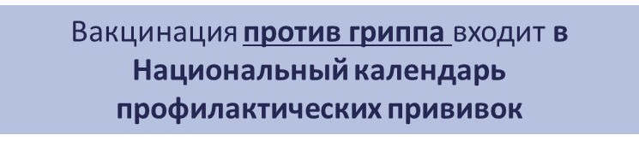
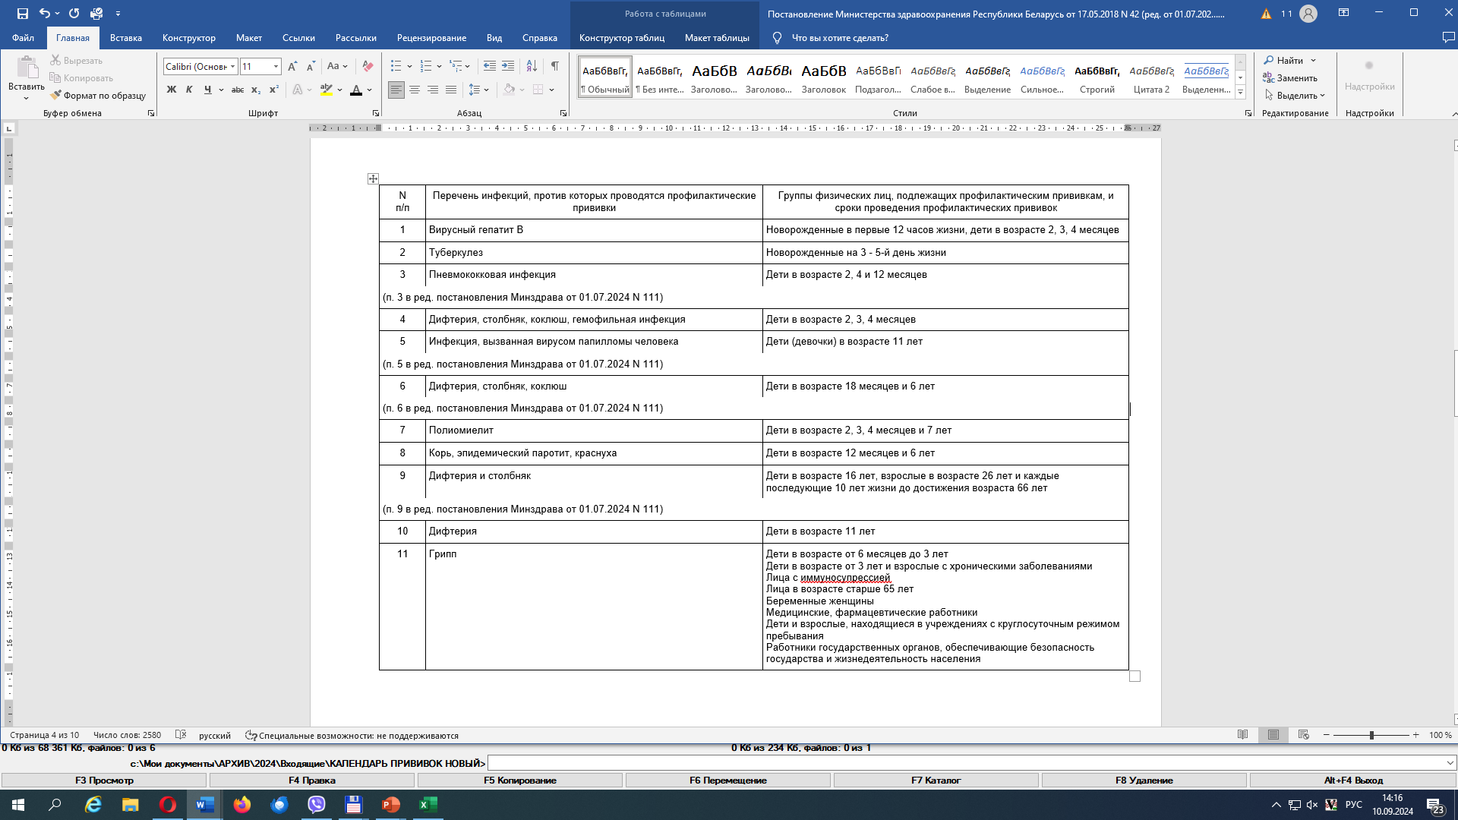
НаЦИОНАЛЬНЫЙ КАЛЕНДАРЬ ПРОФИЛАКТИЧЕСКИХ ПРИВИВОК
(в ред. постановлений Минздрава от 11.10.2021 N 109,
от 30.12.2021 N 132, от 16.01.2023 N 8, от 05.10.2023 N 162, от 01.07.2024 N 111)

Slide 21
Вакцинация против гриппа
ЧТО ВАЖНО ЗНАТЬ
ВАМ ОСОБЕНННО НУЖНА ВАКЦИНА
если ВЫ
ДЕКАБРЬ - ЯНВАРЬ – ФЕВРАЛЬ
пик заболеваемости ОРИ и гриппом
ДЕТИ
от 6-ти месяцев до 3-х лет
6 МЕСЯЦЕВ
минимальный возраст начала вакцинации
ИМЕЕТЕ ХРОНИЧЕСКОЕ ЗАБОЛЕВАНИЕ
БЕРЕМЕННЫ
(планируете беременность)
ПРИНИМАЕТЕ ИММУНОСУПРЕССИВНУЮ ТЕРАПИЮ
БЕСПЛАТНАЯ ВАКЦИНАЦИЯ
для контингентов риска
в рамках Национального календаря профилактических прививок
СТАРШЕ 65 ЛЕТ
ПРОЖИВАЕТЕ В УЧРЕЖДЕНИЯХ С КРУГЛОСУТОЧНЫМ РЕЖИМОМ ПРЕБЫВАНИЯ

Slide 22
Вакцинация против гриппа
ЧТО ВАЖНО ЗНАТЬ
Ежегодно используются вакцины из эпидемически актуальных штаммов
Защитный типоспецифический иммунитет вырабатывается в среднем через 14 дней
Массовую вакцинацию проводят
с сентября по декабрь
Поствакцинальный иммунитет сохраняется от 6-ти до 12-ти месяцев
Вакцина вводится внутримышечно
После прививки могут быть:
местные реакции: покраснение, припухлость, болезненность, уплотнение в месте введения вакцины (частота 1 случай на 10-100 прививок).
общие реакции: повышение температуры тела, недомогание, болезненность в мышцах и суставах (частота 1 случай на 100-1000 прививок).
Реакции могут наблюдаться в первые 72 часа после введения вакцины.
Практически во всех случаях реакции не требуют специального лечения и проходят самостоятельно.

Slide 23
Вакцинация против гриппа
ЧТО ВАЖНО ЗНАТЬ
Заболеванию гриппом подвержены все возрастные группы. Особую опасность грипп представляет для детей раннего возраста, пожилых людей и лиц, имеющих хронические заболевания.
По данным ВОЗ, 80% летальных исходов от гриппа и его осложнений приходится на лиц, относящихся к этим группам населения.
Грипп отягощает течение хронических болезней, особенно сердечно-сосудистой и бронхо-легочной систем.
Отсроченная смертность (через несколько недель после болезни) у лиц пожилого возраста связана с инфарктом и инсультом.
Летальность от гриппа у лиц с хроническими обструктивными болезнями легких составляет 30% в сравнении с 0,1% у здоровых
(в 300 раз выше!).

Slide 24
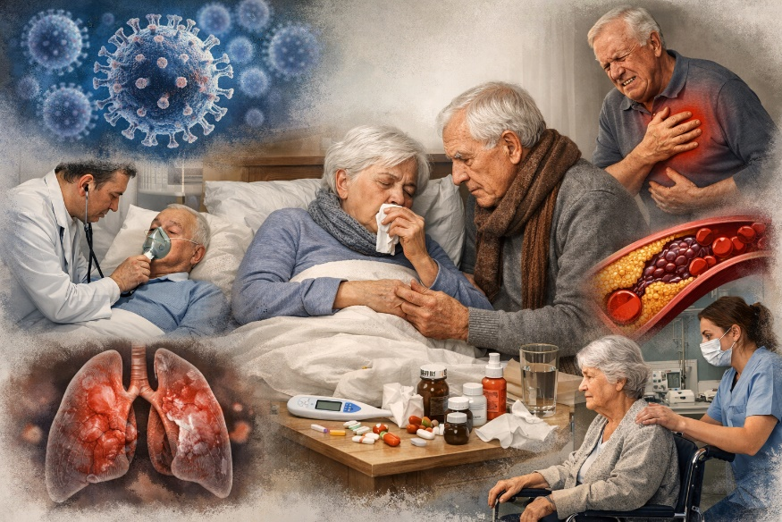
Вакцинация против гриппа
в цифрах
У лиц с хроническими болезнями сердца и легких
вакцинация снижает летальность на 28%.
У лиц с диабетом риск госпитализации снижается на 79%.
Среди вакцинированных лиц с хроническими заболеваниями сердца риск инфаркта миокарда у снижается на 50%, риск инсульта на 24%.
Мета-анализ проведенных исследований показал:
вакцинация обеспечивает уменьшение количества гриппоподобных эпизодов на 35-40%,
уменьшение количества случаев госпитализации по подводу пневмонии и гриппоподобных заболеваний на 47%.

Slide 25

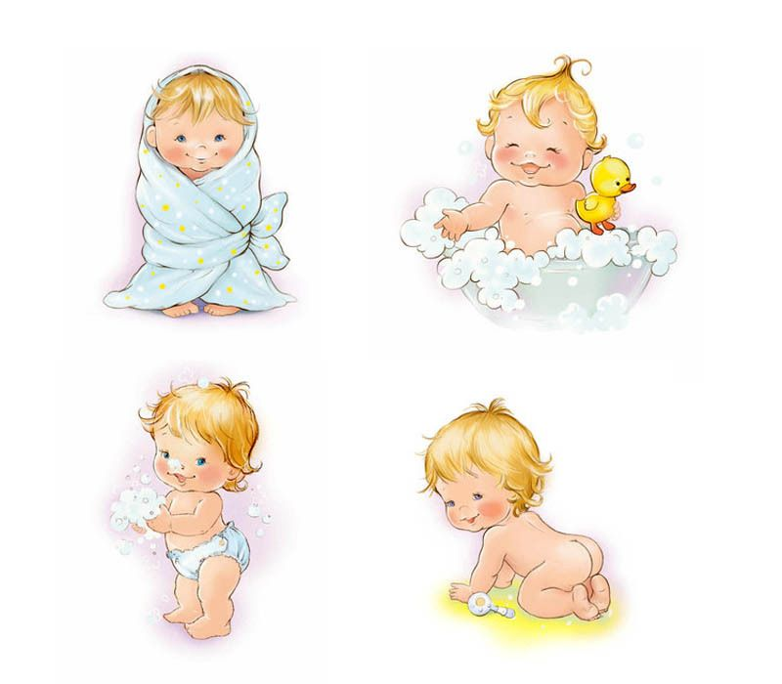
ОПАСНОСТЬ ГРИППА
ДЛЯ ДЕТЕЙ
У маленьких детей грипп может привести к злокачественной гипертермии, когда температуру не удается снизить лекарственными средствами.
На фоне высокой температуры могут возникать судороги и потеря сознания.
Дети также относятся к группе риска по развитию таких ТЯЖЕЛЫХ осложнений гриппа, как менингит и энцефалит.
Справочно: в развивающихся странах высока детская смертность от осложнений гриппа в виде инфекций нижних дыхательных путей. По оценкам исследований доля стран с низким экономическим уровнем в общей смертности детей до 5 лет от инфекций нижних дыхательных путей, связанных с гриппом, достигает 99%.

Slide 26
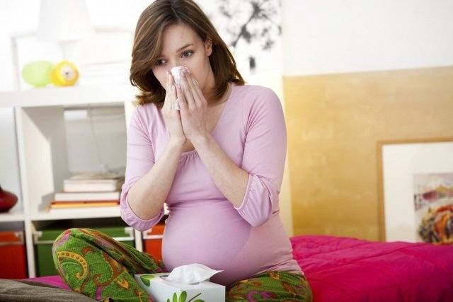
Вакцинация против гриппа
Для беременных женщин
Главные причины сделать прививку
Снижение риска тяжелого течения болезни.
Беременные чаще страдают от опасных осложнений гриппа, таких как вирусная и бактериальная пневмония, дыхательная недостаточность и отит.
Защита плода и профилактика патологий.
Интоксикация и высокая температура у матери могут вызвать аномалии развития, нарушение плацентарного кровотока и внутриутробную гибель плода.
Предотвращение преждевременных родов.
Инфекция существенно повышает риск выкидышей на ранних сроках и преждевременного начала родовой деятельности на поздних.
Иммунитет для новорожденного.
Материнские антитела передаются через плаценту. Они защищают младенца первые 6 месяцев жизни, когда собственную прививку ему делать еще нельзя.
Безопасность лечения.
Вакцинация снижает вероятность болезни и избавляет от необходимости принимать сильные лекарства, противопоказанные при беременности.

Slide 27
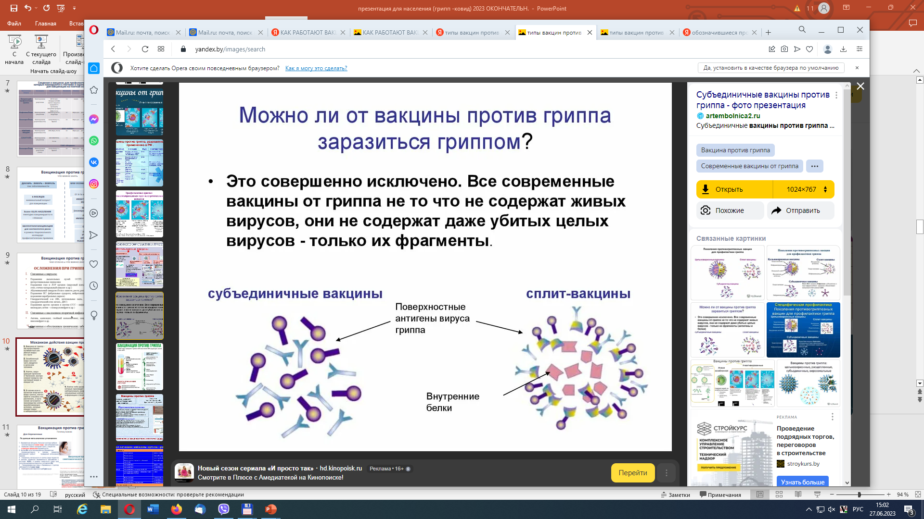
Вакцинация против гриппа:
традиционные вопросы и ответы
Основным принципом вакцинации является то, что пациенту дается ослабленный или убитый болезнетворный агент для того, чтобы стимулировать иммунитет (продукцию антител) для борьбы с возбудителем заболевания.

Slide 28
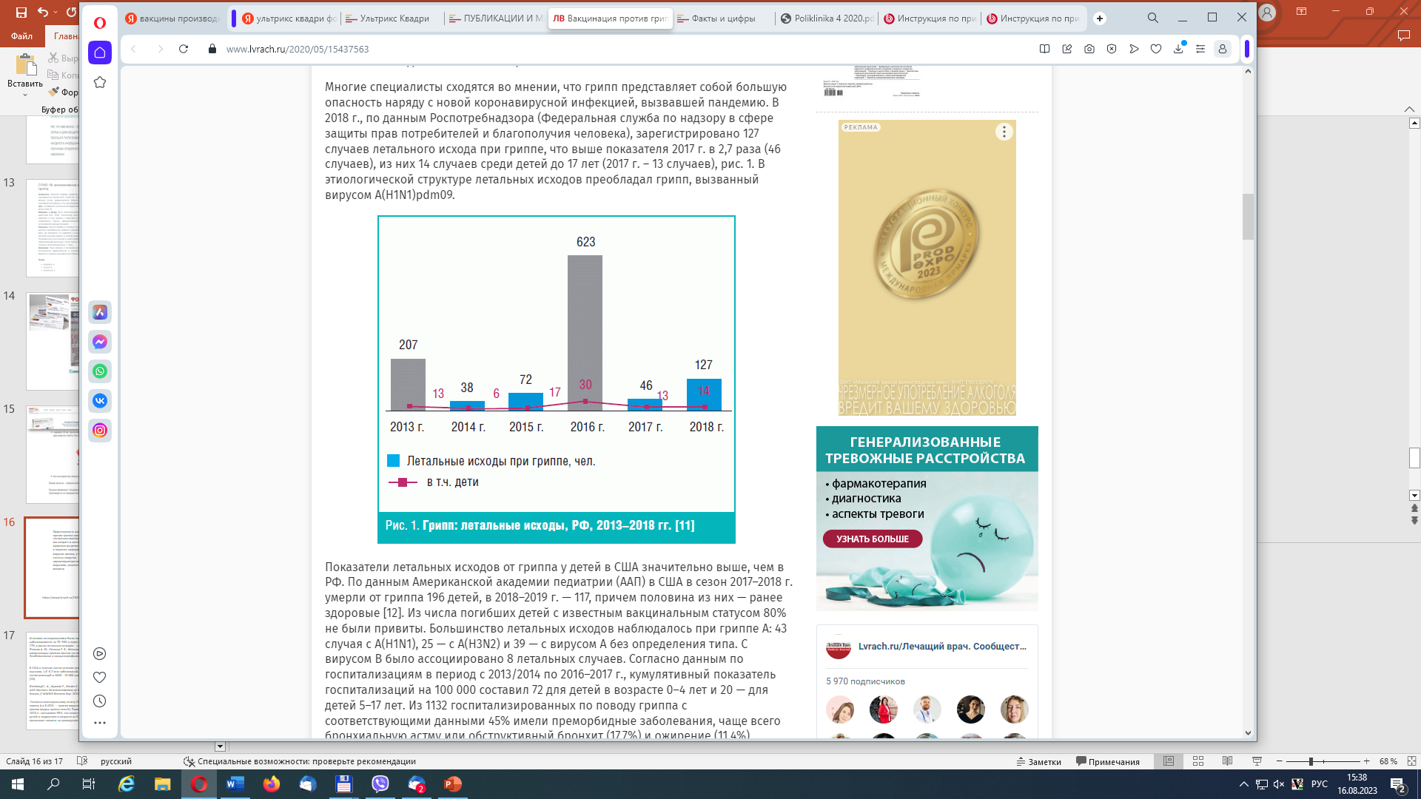
ЛЕТАЛЬНОСТЬ ПРИ ГРИППЕ
(данные Российской Федерации)
В РФ из числа 93 погибших детей (за 2013-2018гг.) - 97% не были привиты.
Большинство летальных исходов отмечалась при гриппе А:
43 случая А(Н1N1),
25 случаев А(Н3N2);
17 случаев вирус А без определения типа.
С вирусом В было ассоциировано 8 летальных случаев.
Согласно данным по госпитализациям с 2013/2014 по 2016–2017 г., показатель госпитализаций на 100 000 составил:
72 для детей в возрасте 0–4 лет
20 — для детей 5–17 лет.
Из 1 113 госпитализированных по поводу гриппа 45% имели преморбидные заболевания, чаще всего бронхиальную астму или обструктивный бронхит (17,7%) и ожирение (11,4%).
https://www.lvrach.ru/2020/05/15437563

Slide 29
Возможные реакции и осложнения после вакцинации против гриппа
Местные реакции
Общие реакции
Поствакцинальные осложнения
(крайне редко 1 на 1 000 000 привитых)
Покраснение
часто
Болезненность в месте введения
очень часто
Припухлость в месте введения
часто
Повышение температуры
нечасто
Головная боль
редко
Недомогание
часто
Чувство усталости
нечасто
Анафилактический шок
Судороги
Неврологические нарушения
Аллергические реакции
Современные вакцины против гриппа хорошо переносятся.
Из 100 привитых: у 5-8 человек может кратковременно повыситься температура до 37,5°- 37,9 °С;
у 8-15 человек может появиться уплотнение или болезненность в месте инъекции.
Вакцинация не нарушает работоспособность привитых!
Notes:
Введение любых вакцин, в т.ч. вакцин для профилактики гриппа, может вызывать реакции.
Однако опыт использования вакцин против гриппа не показал ни одной серьезной реакции. Только в 2008 году был один случай индивидуального реагирования на вакцину в виде крапивницы.
Такие местные и общие физиологические реакции, как покраснение и уплотнение в месте инъекции до 5 см, повышение температуры тела до 37,9 градусов по Цельсию, ломота в теле, которые не требуют лечения и проходят через 2-4 дня.
Они являются закономерными, свидетельствуют о начале формирования защиты.
[8]

Slide 30
Вакцинация против гриппа:
традиционные вопросы и ответы
Вакцинировался против гриппа и заболел гриппом…
ОРИ могут вызываться не только гриппом, но и другими вирусами и бактериями (от 200 до 300 возбудителей).
Вакцинация гриппа позволяет предотвратить возникновение симптоматического гриппа у 80-90% привитых. В случае заболевания инфекция протекает легче, временной промежуток заболевания короче, тяжесть течения и риск осложнений минимизирован.
Вероятность заболеть даже после вакцинации связана с высокой изменчивостью вируса и с большим числом одновременно циркулирующих штаммов. Вакцины содержат три или четыре наиболее распространенных штамма, в то время как в популяции их циркулируют десятки. Поэтому всегда есть риск.
НО! даже если человек заразился другим штаммом сделав прививку, иммунная система все равно обеспечит защиту, и болезнь будет протекать легче, также существенно снижается риск развития осложнений.

Slide 31
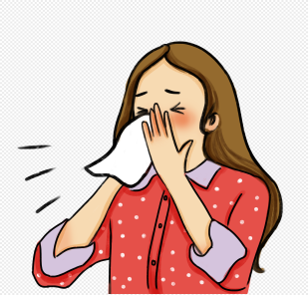
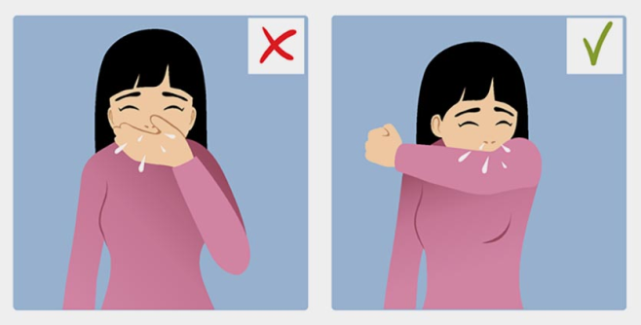
МЕРЫ ПРОФИЛАКТИКИ ОРИ
!!! Рекомендуем соблюдать ряд простых правил профилактики:
исключить тесный контакт с людьми с симптомами заболеваний;
ограничить посещение общественных мест, массовых мероприятий или минимизировать длительность нахождения в данных местах;
соблюдать социальное дистанцирование,;
при необходимости использовать СИЗ органов дыхания (маску);
соблюдать гигиену рук;
часто проветривать помещения и проводить влажную уборку.
СОБЛЮДАТЬ «РЕСПИРАТОРНЫЙ ЭТИКЕТ»:
при кашле и чихании необходимо использовать носовой платок, предпочтительнее применять одноразовые бумажные платки, которые выбрасываются сразу после использования;
при отсутствии носового платка чихать и кашлять в сгиб локтя, а не в ладони;
стараться не прикасаться к лицу немытыми руками.
Notes:
В целях комплексной защиты в период сезонного подъема заболеваемости острыми респираторными инфекциями важно соблюдать ряд простых правил профилактики:
- исключить тесный контакт с людьми с симптомами заболеваний;
- избегать посещения общественных мест, массовых мероприятий или ограничить пребывание (минимизировать длительность нахождения) в данных местах, соблюдать социальное дистанцирование;
- при невозможности соблюдения социального дистанцирования – рекомендуется использовать СИЗ органов дыхания;
- соблюдать гигиену рук (мыть руки водой с мылом или использовать средство (желательно спиртсодержащее) для дезинфекции рук);
- максимально часто проветривать помещения и проводить влажную уборку;
- соблюдать «респираторный этикет»:
при кашле и чихании необходимо использовать носовой платок, предпочтительнее применять одноразовые бумажные платки, которые выбрасываются сразу после использования;
при отсутствии носового платка чихать и кашлять в сгиб локтя, а не в ладони;
стараться не прикасаться к лицу немытыми руками.

Slide 32
НАГЛЯДНЫЕ МАТЕРИАЛЫ ПО ПРОФИЛАКТИКЕ ОРИ
(для работы с населением)

Slide 33
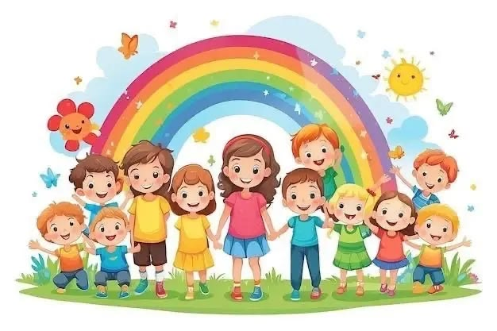
Быть здоровым — это класс! Вирусы не одолеют нас!
Кашляешь? Не унывай, рот платочком закрывай!
Чистые ладошки — вирусу подножка!
Мыло с пеной — верный друг, выгоняет всех вокруг!
Фрукты, овощи жуем — здоровеем с каждым днем!
Грипп боится прививок, как огня!
Чихнул в ладошку — передал микрошку. Чихай в локоть!
Мы зарядку делаем — здоровыми и смелыми бегаем!
Свежий воздух, спорт, игра — улетай, микроб, ура!
ГУ «Минский городской центр гигиены и эпидемиологии»
Notes:
Для детского сада

Slide 34




Быть здоровым — это тренд!
Прокачай иммунитет!
Чистые руки — твой главный антивирус.
Мыло и антисептик — твоя броня против ОРИ.
Не делись простудой — делись хорошим настроением!
Твой телефон грязнее, чем ты думаешь. Протирай гаджеты антисептиком!
Заболел? Не геройствуй! Лечись дома.
Чихнул? Поймай в салфетку!
Фрукты вместо фастфуда — топливо для твоего иммунитета.
Проветривание класса — глоток свежего воздуха для твоего мозга и здоровья.
Движение и свежий воздух — лучший щит от инфекций.
Иммунитет на максимум: сон, спорт, витамины!
Здоровый ученик — успешный выпускник!
ГУ «Минский городской центр гигиены и эпидемиологии»
Notes:
Для школ

Slide 35
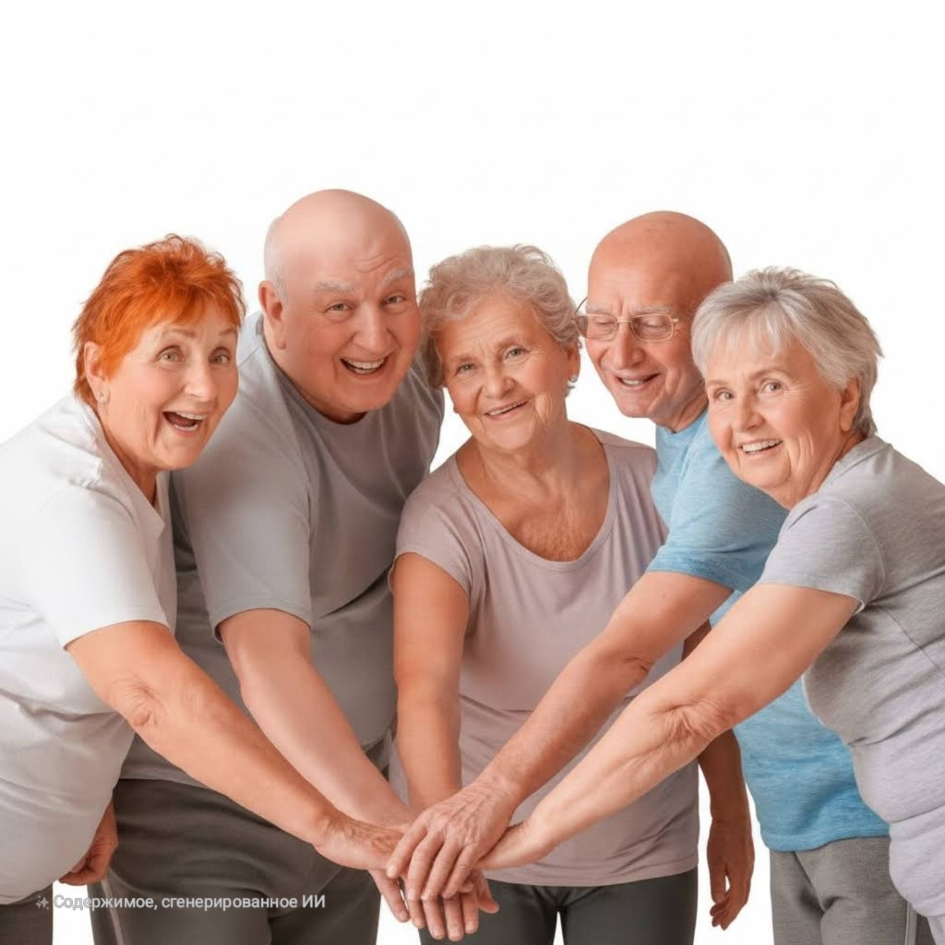
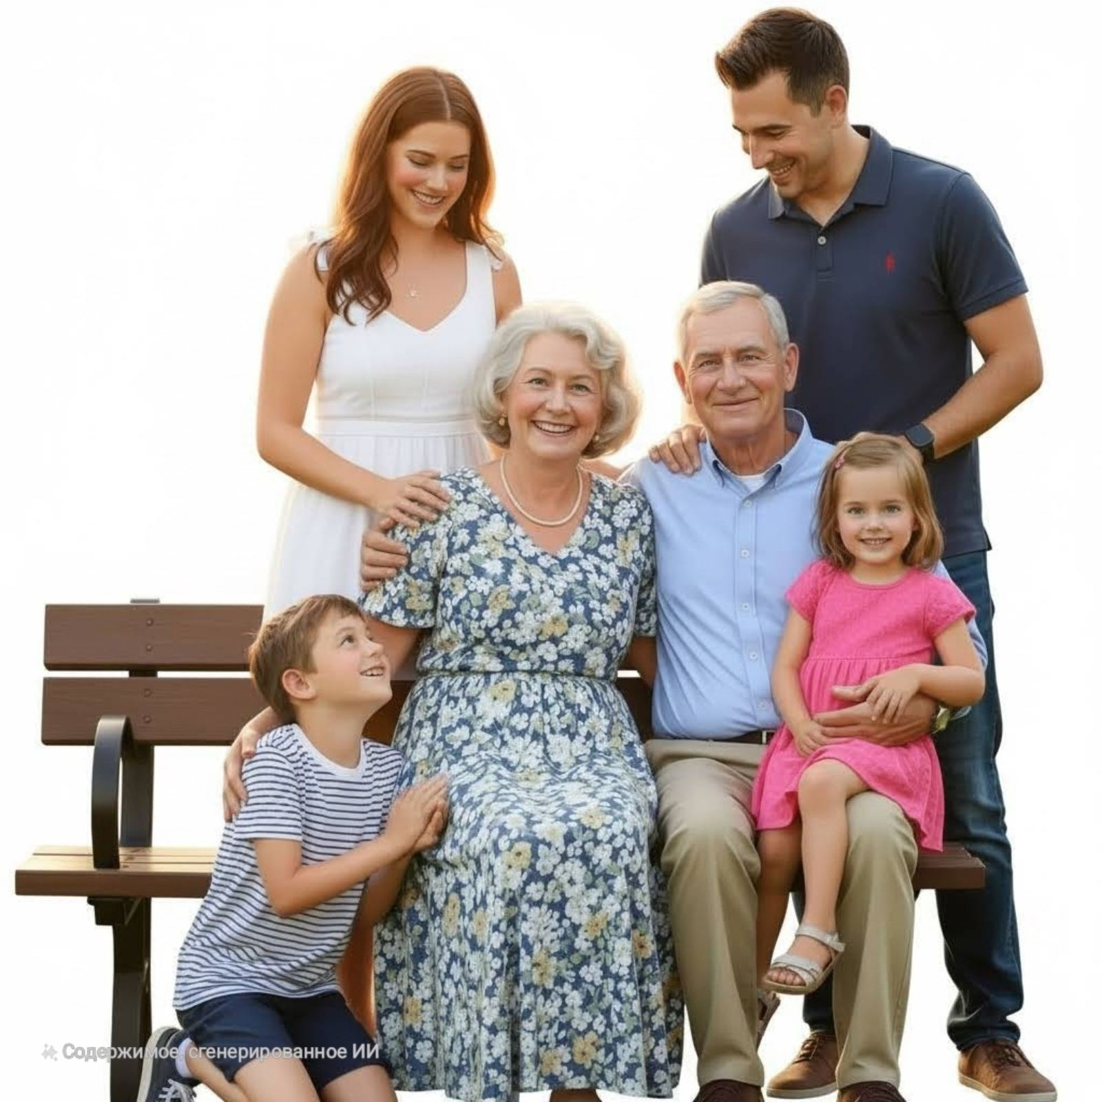
Забота о здоровье — лучший вклад в активное долголетие!
Здоровье в зрелом возрасте — это ваша главная мудрость!
Чистый воздух в доме — первый враг простуды. Проветривайте чаще!
В сезон ОРИ не рискуйте напрасно: держите дистанцию в очередях и многолюдных местах.
Чистые руки после улицы — простое правило крепкого здоровья.
Защитите себя до начала сезона заболеваний: пройдите вакцинацию!
Своевременная прививка — надежный щит от гриппа!
При первых симптомах ОРИ — останьтесь дома и вызовите врача.
Не занимайтесь самолечением: врач знает, как помочь быстрее!
Крепкое здоровье — спокойствие ваших детей и внуков.
Крепкий иммунитет начинается с хорошего настроения и заботы о себе!
ГУ «Минский городской центр гигиены и эпидемиологии»
Notes:
Для пожилых людей

Slide 36



Профилактика ОРИ — твой выбор в пользу здоровья!
Душно в кабинете? Проветривание — лучший способ очистить воздух и мысли.
Печенье подождёт. В сезон ОРИ выбирай лимон, имбирь и мандарины! Витаминизируйся
Уважай коллег: чихай в салфетку!
Здоровый сотрудник – стабильное производство и крепкая команда!
Инвестируй в свое здоровье: высыпайся, занимайся спортом, правильно питайся!
Регулярное проветривание – враг инфекций.
Чистые руки – чистая репутация и защита от заболеваний.
Твой кашель — не лучший фон для работы. Заболел – оставайся дома!
Не теряй время на больничные, защити семью и коллег – пройди вакцинацию!
ГУ «Минский городской центр гигиены и эпидемиологии»

Slide 37
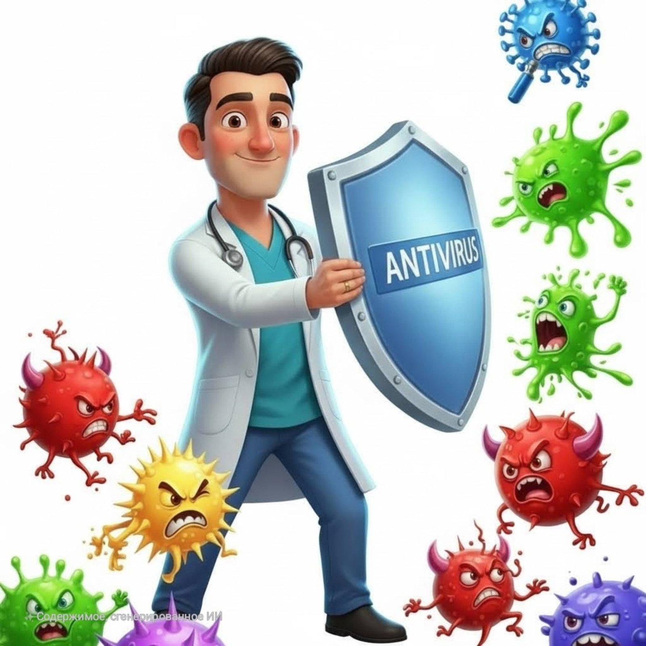

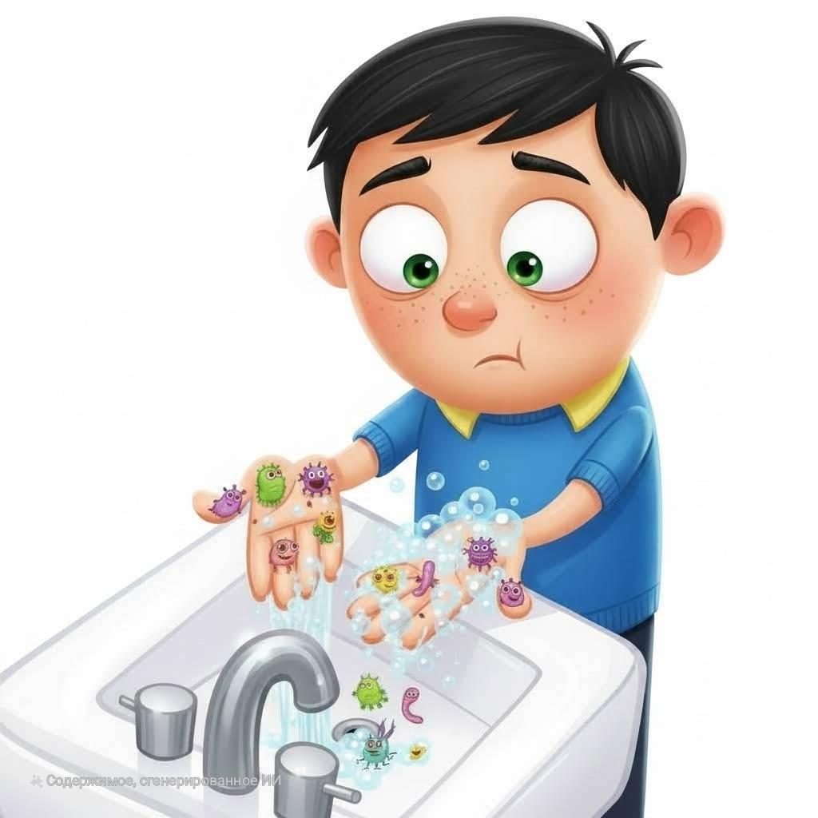
Защити себя и окружающих от ОРИ и гриппа!
ГРИПП опасен тяжелыми осложнениями. Может потребоваться госпитализация.
Вакцинация против ГРИППА — доказанная защита от тяжелых осложнений и госпитализации.
Защитите свои легкие и сердце — проходите вакцинацию против ГРИППА ежегодно.
Вакцинация от ГРИППА занимает 5 минут, а защищает на весь сезон. Спросите у врача прямо сейчас!
Берегите врачей и других пациентов — соблюдайте респираторный этикет!
Чихайте правильно: прикрывайте рот локтем или салфеткой, а не ладонью.
Тщательно мойте руки после контакта с любыми поверхностями!
Не прикасайтесь к лицу и глазам после контакта с дверными ручками и перилами.
Соблюдайте дистанцию! Безопасное расстояние — залог здоровья.
Инвестируйте в свое здоровье: высыпайтесь, занимайтесь спортом, правильно питайтесь, прививайтесь!
ГУ «Минский городской центр гигиены и эпидемиологии»
Notes:
Для учреждений здравоохранения

Slide 38
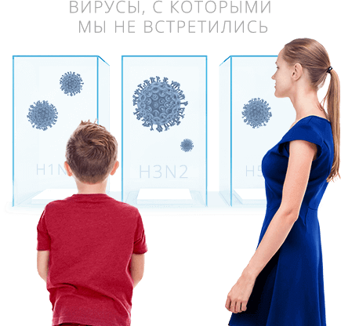
БЛАГОДАРИМ ЗА ВНИМАНИЕ!

